Slide 1
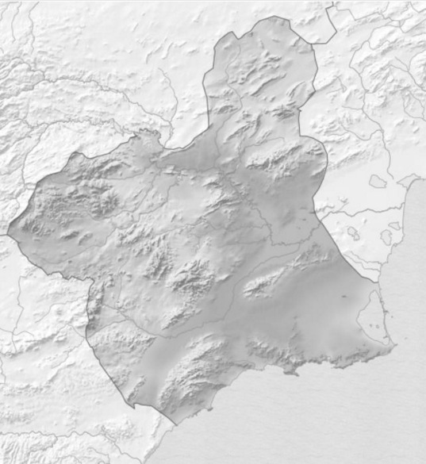
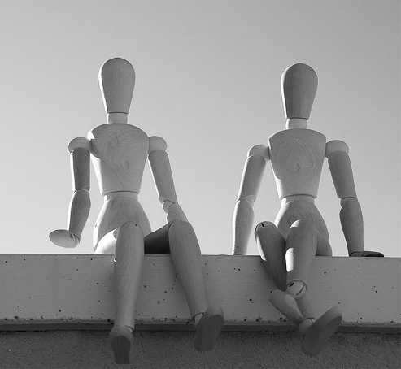
CUIDAR AL PACIENTE, CUIDAR AL MÉDICO
I CONGRESO AUTONÓMICO SEMERGEN MURCIA

